Slide 1
Οικονομικός Αλφαβητισμός για Οικογένειες
Εκπαίδευση του/της Εκπαιδευτή/-τριας Ενότητα 2
Προσδιορισμός του βασικού οικονομικού λεξιλογίου και των εννοιών και εξέταση των οικονομικών σχέσεων σε διάφορες κοινότητες

Slide 2
Σκοπός της ενότητας είναι ο προσδιορισμός του βασικού οικονομικού λεξιλογίου και των εννοιών και η εξέταση των οικονομικών σχέσεων σε διάφορες κοινότητες
Μαθησιακά Αποτελέσματα
Οι συμμετέχοντες/-χουσες θα είναι σε θέση:
Να νιώθουν αυτοπεποίθηση να χρησιμοποιούν και να εξηγούν τη βασική οικονομική γλώσσα και το λεξιλόγιο.
Να εξετάζουν τις οικονομικές σχέσεις σε διαφορετικές κοινότητες.
Να αισθάνονται ικανοί να εξηγούν και να συζητούν για τον προϋπολογισμό, τον προγραμματισμό, την αποταμίευση, το χρέος, το δανεισμό και τις δαπάνες.

Slide 3
Ενότητα 2 Σχεδιάγραμμα της συνεδρίας
Μαθησιακά
αποτελέσματα
Προθέρμανση
Οικονομικό Λεξιλόγιο
Χρήμα και Πολιτισμός
Εφαρμογή Money Matters
Προϋπολογισμός
Τέλος

Slide 4
Δραστηριότητα M2.1 Προθέρμανση Εισαγωγικά και ανταλλαγή ιδεών
Συστηθείτε αν βρίσκεστε δίπλα σε κάποιον καινούργιο
Μοιραστείτε τις εμπειρίες ή τις ιδέες σας για τη διδασκαλία του οικονομικού αλφαβητισμού

Slide 5
Βασική Οικονομική Γλώσσα και Λεξιλόγιο

Slide 6
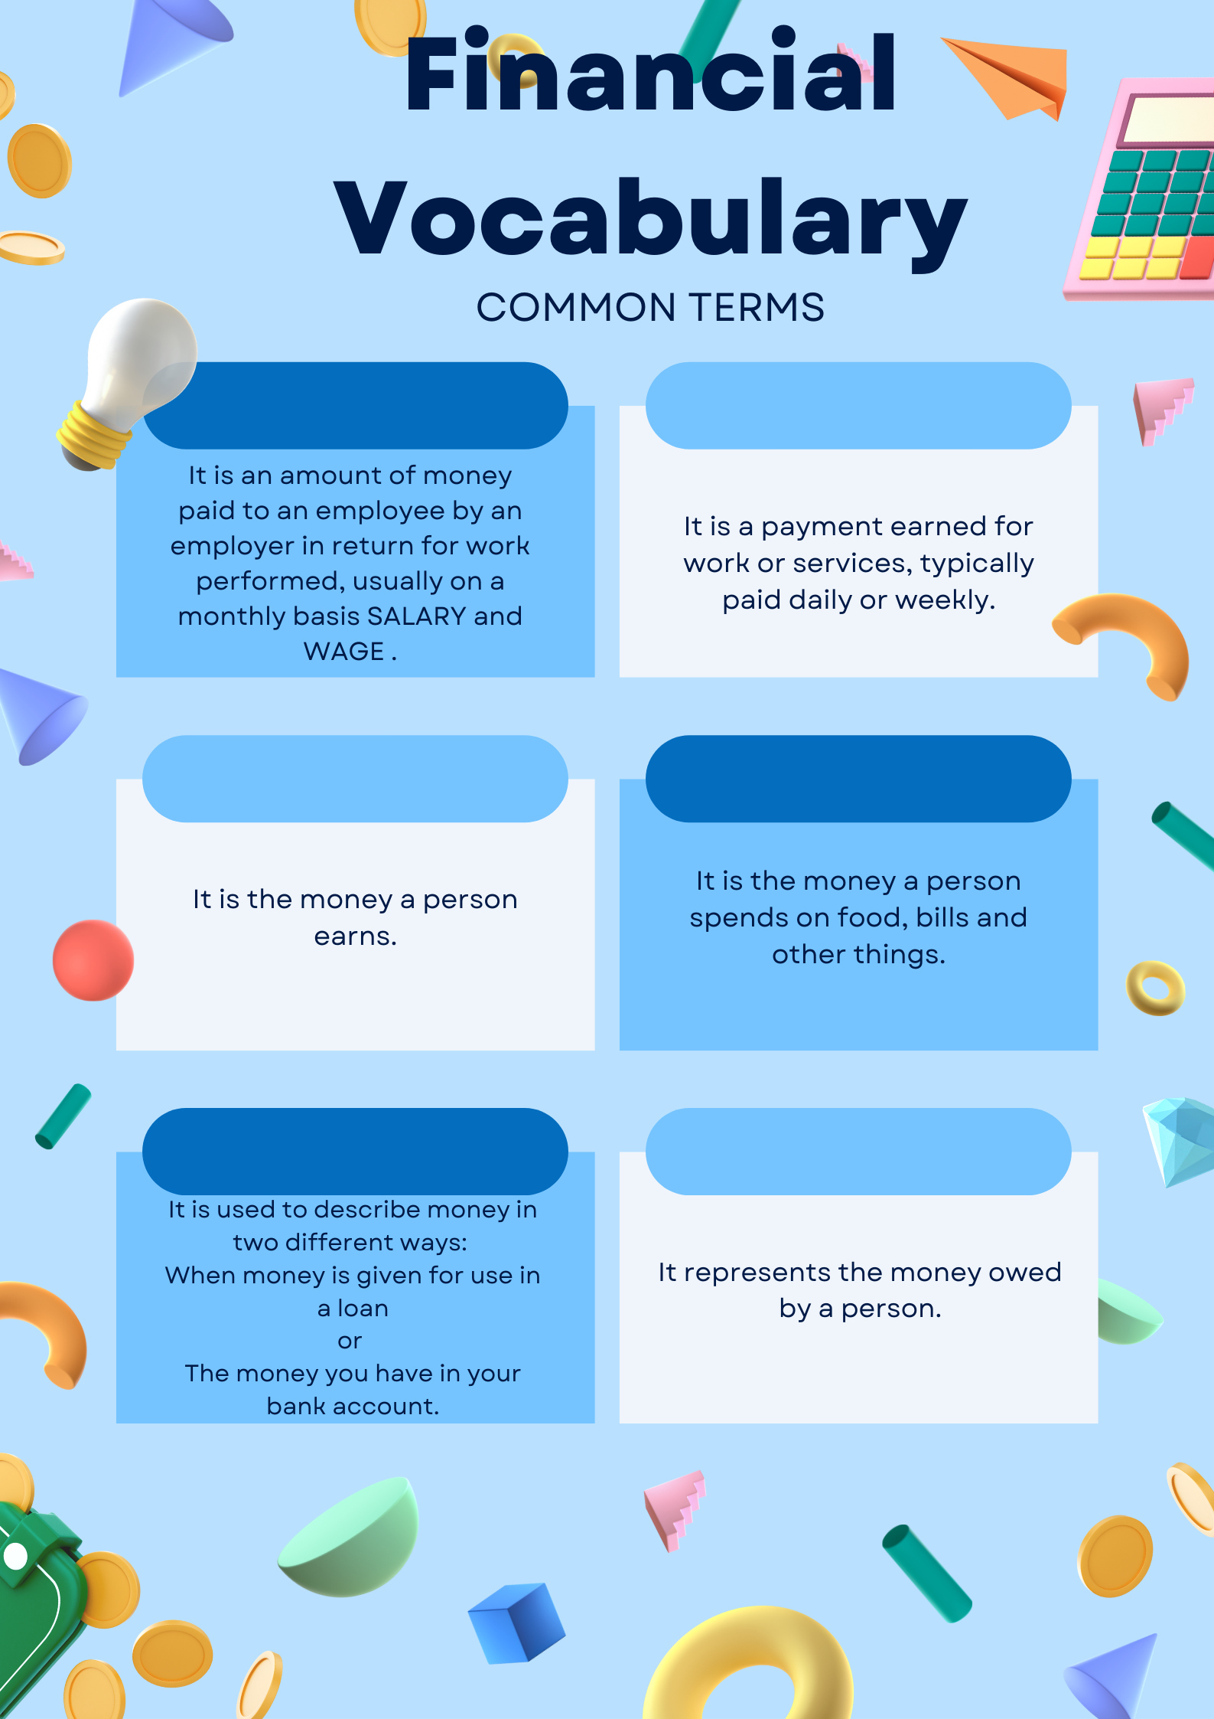
Δραστηριότητα M3.2 Οικονομικό Λεξιλόγιο Οικονομικό λεξιλόγιο και ένας πόρος που μπορείτε να χρησιμοποιήσετε με τους μαθητές σας για να ελέγξετε τις γνώσεις τους Οι συμμετέχοντες/-χουσες μπορούν να προσδιορίσουν τη γνωστή οικονομική ορολογία και τις έννοιες χρησιμοποιώντας το φυλλάδιο M2.2

Slide 7
Έννοιες
Μισθός Το χρηματικό ποσό που καταβάλλεται σε έναν εργαζόμενο/-η από έναν εργοδότη ως αντάλλαγμα για την εργασία που παρέχει, συνήθως σε μηνιαία βάση.
Εισόδημα Τα χρήματα που κερδίζει ένα άτομο.
Χρέος Αντιπροσωπεύει τα χρήματα που οφείλει ένα άτομο
Αμοιβές Πληρωμή που κερδίζεται για εργασία ή υπηρεσίες, συνήθως καταβάλλεται καθημερινά ή εβδομαδιαία.
Έξοδα Τα χρήματα που δαπανά ένα άτομο για φαγητό, λογαριασμούς και άλλα πράγματα
Πιστωτικές κάρτες Χρησιμοποιείται για την αγορά πραγμάτων και την πληρωμή τους σε βάθος χρόνου. Πρέπει να επιστρέψετε τα χρήματα συν κάποιες χρεώσεις και τόκους

Slide 8
Έννοιες
Πίστωση Μπορεί να είναι χρήματα που δίνονται για χρήση σε ένα δάνειο ή χρήματα που έχετε στον τραπεζικό σας λογαριασμό
Τόκος Τα χρήματα που πληρώνει ένα άτομο για να δανειστεί χρήματα ή τα χρήματα που πληρώνει μια τράπεζα σε ένα άτομο όταν αυτό καταθέτει χρήματα στην τράπεζα
Προϋπολογισμός Έσοδα και έξοδα. Ένα σχέδιο για το πόσα χρήματα πρέπει να δαπανηθούν σε μια εβδομάδα ή ένα μήνα
Δάνειο χρήματα που δανείζονται (τράπεζα ή οικοδομικό οργανισμό) και πρέπει να αποπληρωθούν συνήθως με επιπλέον τόκο
Πληθωρισμός Ο πληθωρισμός είναι η αύξηση του κόστους ζωής.
Μετρητά ή Χρεωστική Κάρτα
Πληρώνουν για αγαθά ή υπηρεσίες

Slide 9
Δραστηριότητα M2.3 Εφαρμογή Money Matters
Εξερεύνηση της Εφαρμογής Money Matters και εισαγωγή της δραστηριότητας αντιστοίχισης λεξιλογίου
- ή να χρησιμοποιήσετε την διαδικτυακή έκδοση, προσβάσιμη μέσω της ιστοσελίδας Money Matters: https://moneymattersproject.eu

Slide 10
Διάλειμμα για Τσάι και Καφέ
ενώ κατεβάζετε και εξερευνάτε την Εφαρμογή Money Matters

Slide 11
Χρήμα και Πολιτισμός

Slide 12
Χρήμα και Πολιτισμός
Δραστηριότητα M2.4a
«Η αλήθεια είναι ότι κάθε πτυχή των οικονομικών σας επηρεάζεται άμεσα από την ταυτότητα και τον πολιτισμό σας»*
Προσεγγίστε προσωπικά αυτή την πρόταση: «Σκεφτείτε την ιστορία σας, την κοινότητά σας, ποιες είναι οι καθημερινές οικονομικές σας δραστηριότητες».
Μπορείτε να περιγράψετε το νόμο της Σαρίας και το δανεισμό;
Γνωρίζετε οικογένειες όπου μόνο οι άνδρες ή μόνο οι γυναίκες ελέγχουν τα οικονομικά της οικογένειας;
Ποιες ομάδες έχουν κοινοτικές συμπεριφορές που υποστηρίζουν τα οικονομικά της οικογένειας π.χ. "Susu", "Pardnas", "Roscas" "Tandas"
*Πηγή: Dorsainvil, R. (n.d.). Why We Can’t Talk About Money Without Talking About Culture. Forbes. Ανακτήθηκε 8 Μαρτίου, 2022, από τη διεύθυνση: https://www.forbes.com/sites/riankadorsainvil/2019/06/28/why-we-cant-talk-about-money-without-talking-about-culture/?sh=13ba4b185e8d
‌

Slide 13
Χρήμα και Πολιτισμός
Δραστηριότητα M2.4b
«Η αλήθεια είναι ότι κάθε πτυχή των οικονομικών σας επηρεάζεται άμεσα από την ταυτότητα και τον πολιτισμό σας»
Προσδιορίστε τα ιστορικά και κοινοτικά στοιχεία της ταυτότητάς σας για να κατανοήσετε τα «χρηματικά βάρη που έχετε στο τραπέζι».
Επηρεάζει η κοινότητά σας τις οικονομικές σας επιλογές;
Έχετε μια οικογενειακή οικονομική ιστορία;
Αποσαφηνίστε άχρηστες ή αρνητικές ιστορίες για τα χρήματα που έχετε μάθει στο παρελθόν.
Πριν πάρετε οποιαδήποτε οικονομική απόφαση, θυμηθείτε την ιστορία που θέλετε να πείτε στον εαυτό σας.
Πηγές: Dorsainvil, R. (n.d.). Why We Can’t Talk About Money Without Talking About Culture. Forbes. Ανακτήθηκε 8 Μαρτίου, 2022, από τη διεύθυνση: https://www.forbes.com/sites/riankadorsainvil/2019/06/28/why-we-cant-talk-about-money-without-talking-about-culture/?sh=13ba4b185e8d
‌

Slide 14
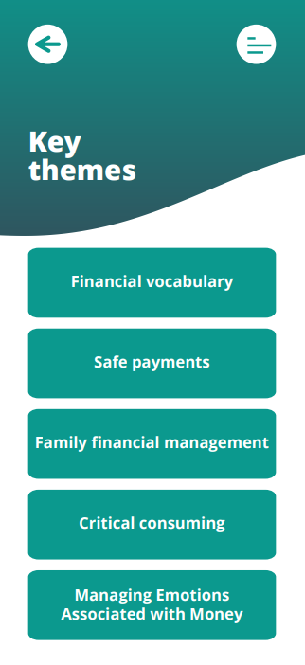
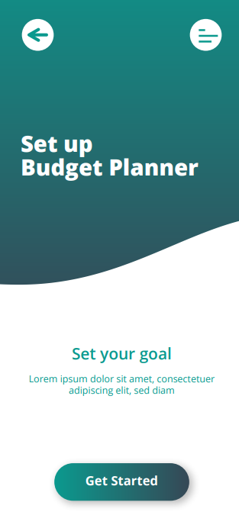
Προϋπολογισμός και η Εφαρμογή Money Matters
Ο προϋπολογισμός είναι η διαδικασία σχεδιασμού του τρόπου με τον οποίο θα ξοδέψετε τα χρήματά σας.
Ο προϋπολογισμός είναι το όνομα που δίνεται σε αυτό το σχέδιο δαπανών.
Η δημιουργία αυτού του σχεδίου δαπανών σας επιτρέπει
να γνωρίζετε εκ των προτέρων αν θα έχετε αρκετά χρήματα για να κάνετε τα πράγματα που χρειάζεστε ή θέλετε να κάνετε.
Εφαρμογή Money Matters

Slide 15
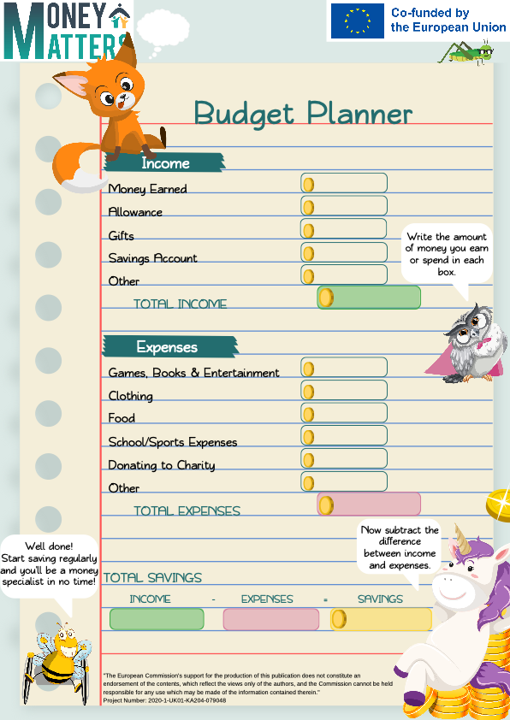
Δραστηριότητα M2.5 Προϋπολογισμός με τη χρήση της Εφαρμογής Money Matters App ή του βιβλίου κόμικς
Ρίξτε μια ματιά σε αυτές τους πόρους.
Σκεφτείτε τρόπους χρήσης τους ως διδακτικών πόρων Οικογενειακής Μάθησης.
Ανατροφοδοτήστε 3 ιδέες στην ομάδα.

Slide 16
Εργασίες για προσωπική μελέτη:
Συμπληρώστε το δικό σας σχέδιο προϋπολογισμού και σκεφτείτε πώς θα μπορούσατε να υποστηρίξετε τους γονείς να το κάνουν αυτό.
Εξερευνήστε το υλικό για την Εισαγωγική Εκπαίδευση Γονέων για τις Συνεδρίες 1 & 2
Μεταβείτε διαδικτυακά στη Βιβλιοθήκη Οικονομικού Αλφαβητισμού Money Matters για να συμπληρώσετε την Ψηφιακή Κάρτα για την ενότητα 2.

Slide 17
Σας ευχαριστούμε για την παρουσία σας, ελπίζουμε να το βρήκατε χρήσιμο.

Slide 18
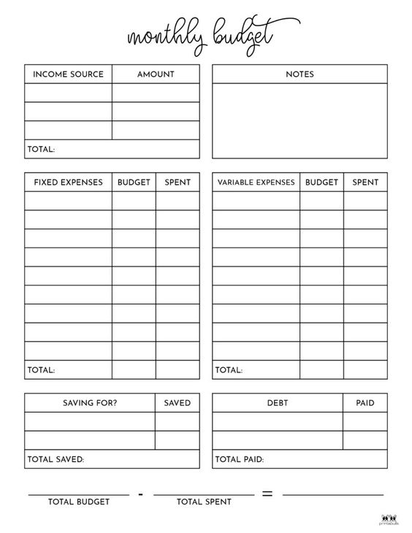
Πρόσθετη δραστηριότητα M2.6
Σχεδιασμός προϋπολογισμού
Για να φτιάξετε το δικό σας σχέδιο προϋπολογισμού, θα πρέπει να συμπεριλάβετε:
Μισθό
Σταθερά έξοδα
Μεταβλητά έξοδα
Πρόσθετα έξοδα
Αποταμίευση
Πάρτε αυτή τη δραστηριότητα μαζί σας! Προσπαθήστε να φτιάξετε το δικό σας σχέδιο στο σπίτι!

